Slide 1
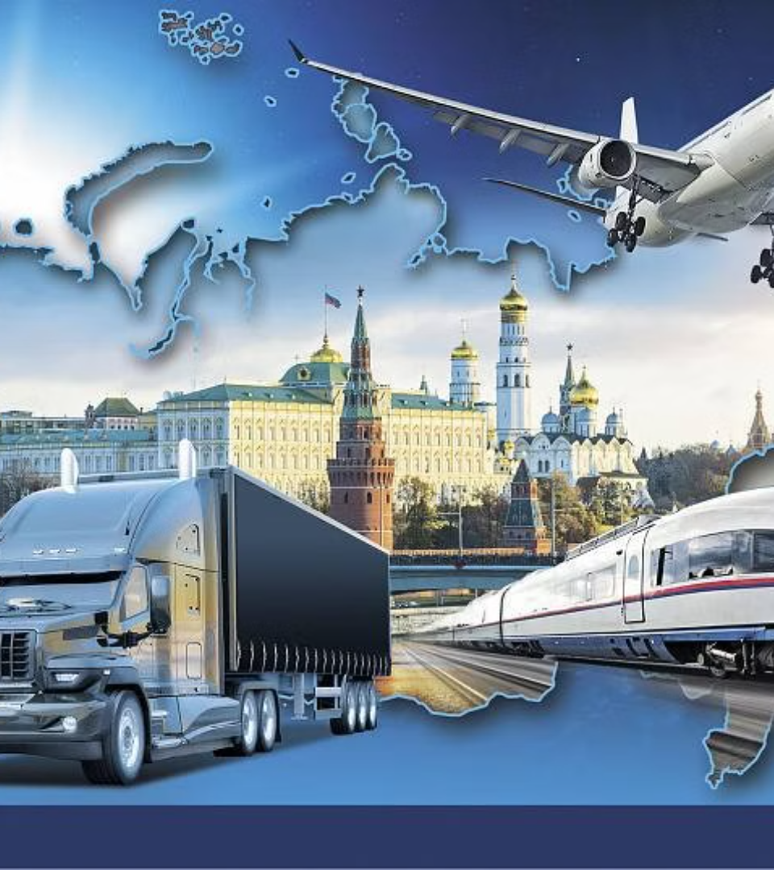
Россия комфортная: транспорт
newUROKI.net
Добро пожаловать на профориентационный урок "Россия - мои горизонты"! Сегодня мы изучим важную отрасль российской экономики: транспорт. Узнаем о роли комфортной транспортной среды в развитии страны, рассмотрим перспективы этой сферы и обсудим возможности для будущей карьеры.
Презентация профориентационного урока по теме: «Тема 11. Россия комфортная: транспорт - профориентационный урок "Россия – мои горизонты" — четверг, 21.11.2024 (21 ноября 2024 года)»
«Новые УРОКИ» newUROKI.net
Всё для учителя – всё бесплатно!

Slide 2
newUROKI.net
Роль комфортной транспортной среды в экономике России
Экономический рост
Социальное благополучие
Экологическая устойчивость
Развитая транспортная инфраструктура - это ключ к экономическому росту. Она обеспечивает бесперебойную доставку товаров, услуг и людей, что способствует развитию торговли, туризма и других отраслей экономики.
Комфортный транспорт делает жизнь людей проще и удобнее. Он позволяет людям быстро и легко перемещаться по стране, посещать родных и друзей, а также получать доступ к образованию и медицинским услугам.
Современный транспорт - это не только комфорт, но и экологичность. Инвестиции в экологически чистые виды транспорта, такие как электромобили и высокоскоростные поезда, способствуют сокращению выбросов вредных веществ в атмосферу.

Slide 3
newUROKI.net
Знакомство с транспортной отраслью
1
Виды транспорта
2
Инфраструктура
3
Профессии в транспортной отрасли
В России широко представлены все виды транспорта: железнодорожный, автомобильный, воздушный, водный и трубопроводный. Каждый из них имеет свои особенности и преимущества.
Транспортная инфраструктура включает в себя дороги, железные дороги, аэропорты, порты, трубопроводы и другие объекты, необходимые для перемещения людей и грузов.
В транспортной отрасли работают люди различных профессий: машинисты, водители, стюардессы, диспетчеры, инженеры, менеджеры, экономисты и многие другие.
4
Важность профессионализма
Профессионализм в транспортной отрасли имеет ключевое значение для безопасности, эффективности и комфорта пассажиров и грузов. Каждый специалист играет важную роль в бесперебойном функционировании транспортной системы.

Slide 4
newUROKI.net
Перспективы развития транспортной отрасли
1
Модернизация существующей инфраструктуры
Обновление существующей транспортной сети: реконструкция железных дорог, строительство новых автомагистралей, модернизация аэропортов и портов.
2
Развитие новых технологий
Применение современных технологий, таких как беспилотный транспорт, электромобили, высокоскоростные поезда, системы управления воздушным движением.
3
Интеграция транспортных систем
Создание единой транспортной системы, которая обеспечит бесперебойную связь между различными видами транспорта.
4
Увеличение доступности транспорта
Создание доступных и комфортных условий для перемещения людей по всей территории России, особенно в отдаленных регионах.
5
Улучшение экологичности
Применение экологически чистых технологий, внедрение новых видов транспорта, снижение выбросов вредных веществ.

Slide 5
newUROKI.net
Профориентация 6-7 класс
Машинист поезда
Водитель автобуса
Машинист - это ответственный и опытный человек, который управляет поездом. Он должен уметь работать с техникой, быть внимательным и сосредоточенным.
Водитель автобуса - это профессионал, который обеспечивает безопасность и комфорт пассажиров. Он должен быть знающим правила дорожного движения и иметь навыки безопасного вождения.
Стюардесса
Капитан корабля
Стюардесса заботится о комфорте и безопасности пассажиров на борту самолета. Она должна быть вежливой, отзывчивой и уметь оказывать первую помощь.
Капитан - это опытный моряк, который управляет кораблем. Он должен знать навигацию, метеорологию и уметь принимать решения в сложных ситуациях.

Slide 6
newUROKI.net
Профориентация 8-9 класс
Инженер-конструктор
Инженер-конструктор разрабатывает и проектирует транспортные средства, оборудование и инфраструктуру. Он должен иметь глубокие знания в области механики, материаловедения и информационных технологий.
Диспетчер
Диспетчер контролирует движение транспортных средств, обеспечивает безопасность и координацию работы различных служб. Он должен быть внимательным, сосредоточенным и обладать отличными коммуникативными навыками.
Менеджер по логистике
Менеджер по логистике организует доставку грузов, планирует маршруты и контролирует складские запасы. Он должен быть аналитиком, организатором и уметь работать с информационными системами.
Экономист в транспортной сфере
Экономист анализирует экономические показатели транспортной отрасли, планирует бюджет, разрабатывает стратегии развития. Он должен иметь глубокие знания в области экономики, финансов и управления.

Slide 7
newUROKI.net
Профориентация 10-11 класс
Направление
Профессия
Описание
Транспортные технологии
Инженер-механик
Разработка и проектирование транспортных средств, систем управления, двигателей
Управление транспортом
Менеджер по транспортным перевозкам
Планирование транспортных маршрутов, организация перевозок, управление логистикой
Экономика транспорта
Экономист транспортной отрасли
Анализ экономических показателей, управление финансами, разработка стратегий развития
Информационные технологии в транспорте
Инженер-программист
Разработка программного обеспечения для управления транспортом, систем мониторинга, навигации

